Slide 1
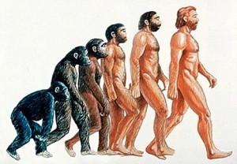
Походження людини
Підготувала Гуцал Наталя 9-Б клас

Slide 2
Проблема походження людини завжди цікавила людство, але наукове пояснення вона змогла одержати тільки на основі еволюційного вчення.
Ця проблема привертала до себе увагу з давніх часів. Протягом багатьох століть вона була огорнута таємницею. Не маючи достатньо знань для вирішення цієї проблеми, людина тривалий час Вірила в легенду про те, що її створило всемогутнє божество за своїм образом і подобою. У різних варіантах ця легенда проіснувала до наших днів. Я б хотіла спершу розглянути питання виникнення і розвитку людини з точки зору релігії.
Кожна релігія дивиться на це питання по різному, але більшість з них ,в тому числі і православна, християнська, вважає , що людина є створінням божим.

Slide 3
Ось наприклад в Месопотамії вірили, що існує бага-то різних богів, але людину створила богиня-матір (Ару-ру, Мамі, Нунтуд, Нинсурсаг) або іноді бог Еа, вона створила людину з глини з домішкою божественної крові, тобто людина мала божественний початок ,для того, щоб це творіння задовольняло усі примхи і потреби богів. А вони тим часом жили безтурботним життям. Боги були добрими, справедли-вими та страшними, людина ма-ла прислуговувати і кори-тися богам, а вони за це могли виконати деякі бажання людини. В Древньому Китаї вважали, що бог не створював людей за власною подобою і людина -це власно ніщо. В Древньому Єгипті, вважали, що люди утворилися зі сліз бога Сонця - Хепра, чи Ра.
Люди ,що жили в давнину у Північній Америці гадали, що люди могли походити від ведмедів, а у Індонезії - що від людиноподібних мавп .Саме там до мавп відносились як до рівних, як до якогось лісного народу.

Slide 4
Поряд різних версій щодо винекнення і розитку життя на землі існує і така, що життя розвилося у космічному просторі, а вже потім було занесено на Землю. Теорія Еволюції. Теорія Дарвіна не є досконалою, як і всі інші теоріі винекнення життя і людини на землі. Ця теорія базується в основному на викопних залишків. Але найсправді досі ще не було знайдено жодного вагомого викопного залишку, жодної « перехідної ланки» від мавпи до людини . Але впродовж історіі прихильноки еволюціі видавали бажане за дійсне, тобто вигадували неіснуючі «перехідні ланки».Ось у прикладі з пилтаунською людиною у 1912 році. Приблизно впродовж 40 років більшість прихильників еволюції признавало її справжність, але у 1953 році підробка була розкрита. Завдяки сучасним методам дослідження виявили, що людськи і мавпячі кістки були складені разом і підвергнуті штучному старінню.

Slide 5
Одним їз найбільш ранніх ссавців вважається маленька , гризуноподібна істота ,що жила біля 70-и млн. років тому,так званий «крисоподібний примат». Після періода близько 40 млн. років родословна продовжується залишками, що були знайдені в Египті, египтотеком( жив біля 30млн. років тому). Потім, після гигантського пробілу, було представлено інша людиноподібна істота. Про неї казалося, що вона жила приблизно 14млн. років тому, і називали її рамапітеком. Її викопні залишки були знайдені в Індії десь біля полутора століття тому. По цім залишкам було відображено мавпоподібну, двуногу, прямоходібну істоту. Хоча ціми викопними залишками були лише залишки верхньої та нижньої щелепи плюс декілька зубів. Але потім було виявлено, що раміпітек дуже схожий на представників сучасних людиноподібних мавп.

Slide 6
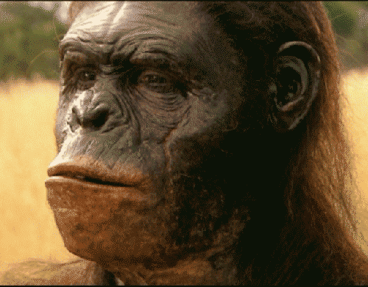
Пізніше було знайдено австралопітека, чиї залишки були знаідені в південій Африці. Він мав маленьку черепну коробку та міцні щелепи. Його теж було поставлено як пращура людей.Але в кінці кінців було виявлено, що «череп австралопітека більше схожий на мавпячий,і відрізняється від людського не лише за об`ємом мозку».

Slide 7
Дарвін навів багато фактів походження людини від тварин: 1.Данні порівняльної анатомії і фізіології людини і тварин показали подібність людини до тварин як у загальному плані так і у окремих деталях. При порівнянні скелету і м`язів таких тварин як кінь, собаки і мавпи були знайдені ті самі кістки і м`язи ,що відрізнялися від людських лише за розмірами та деякими деталями. Дивовижна подібність і внутрішніх органів серця, легень, органів травлення, а також ембріонального розвитку. Дуже велика подібність людиноподібних мавп до людини за біохімічними показниками. Так , у шимпанзе, як і у людини є 4 гру-пи крові і людську кров відповідної групи можна переливати шимпанзе. У людини є рудиментарні органи, які не пов`язані з виконанням якихось суттєвих функцій. В той самий час ці органи виконують важливі функції в організмах тварин.

Slide 8
В своєму розвитку ембріон людини проходить ті ж самі етапи ,що і ембріон тварини. Одним з найважливіших факторів розвитку людини є її оточуюче середовище, тобто суспільство . Без суспільства людина не могла б розвитися. Еволюція пояснює багато чого в поведінці людини. Так от здібність до вивчання мов в людині є уродженою. Все, починаючи від можливості осягати світ. Суттєвою морфофізіологічною відміною людини від мавпи є об`єм головного мозку. У людини він в середньому становить 1400-1600 см 3 , а у мавпи близько 600 см 3 . Поверхня півкуль переднього мозку у людини - 1250 см , а у людиноподібних мавп - менше в 3,5- 4 рази. Найважливішою якісною особливістю людини як біологічного виду є її здатність до праці.

Slide 9
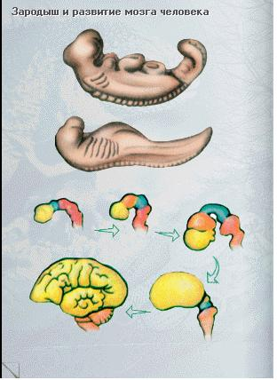
Зародок і розвиток мозгу людини

Slide 10
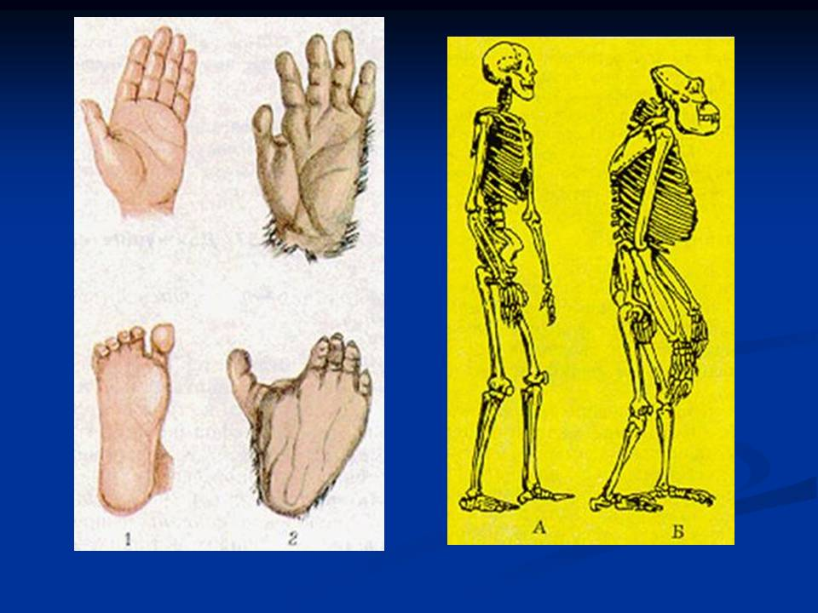

Slide 11
Дякую за увагу!☺

